Slide 1
Геометризація тріщинуватості

Slide 2
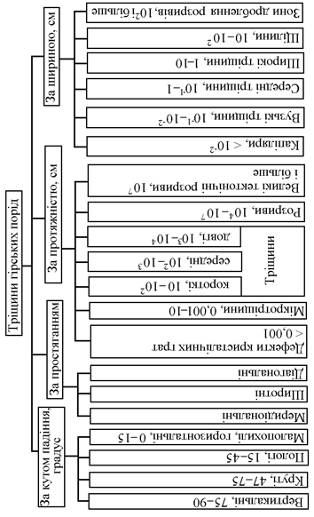
Геометрична класифікація тріщин

Slide 3
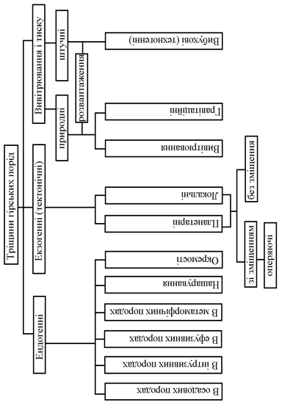
Генетична класифікація тріщин

Slide 4
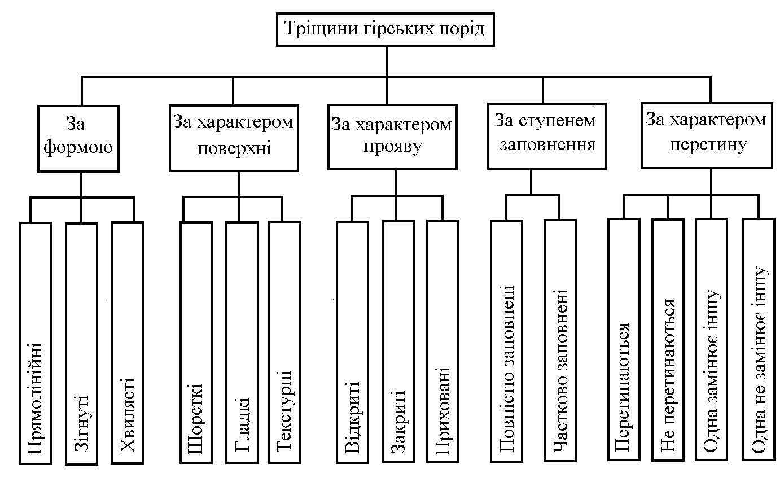
Морфологічна класифікація тріщин

Slide 5
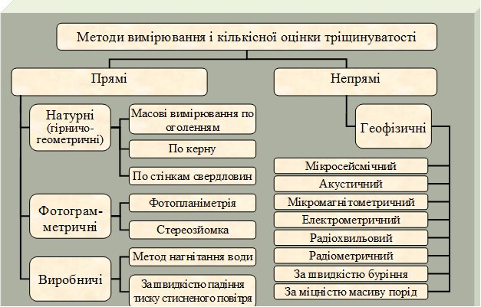
Класифікація методів вимірювання і кількісної оцінки тріщинуватості

Slide 7
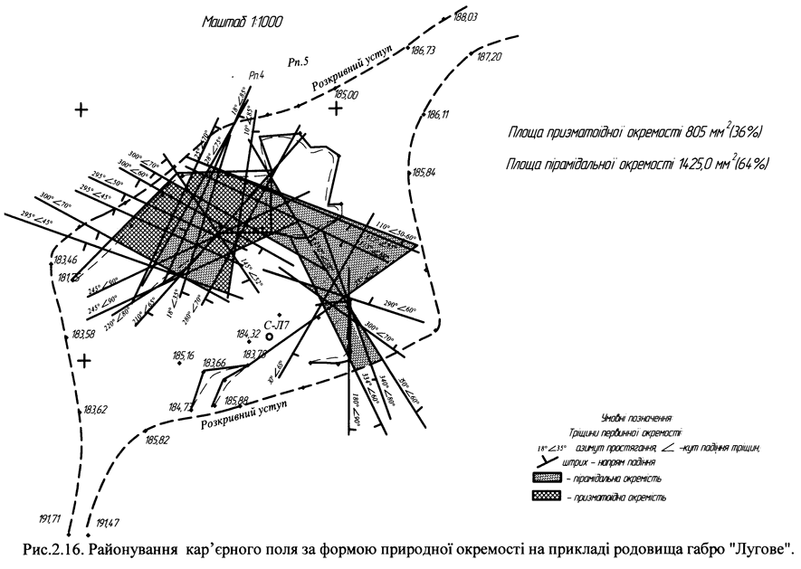

Slide 8
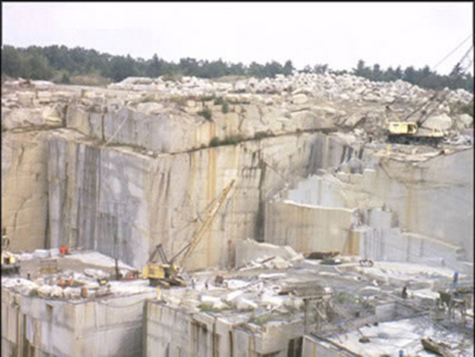
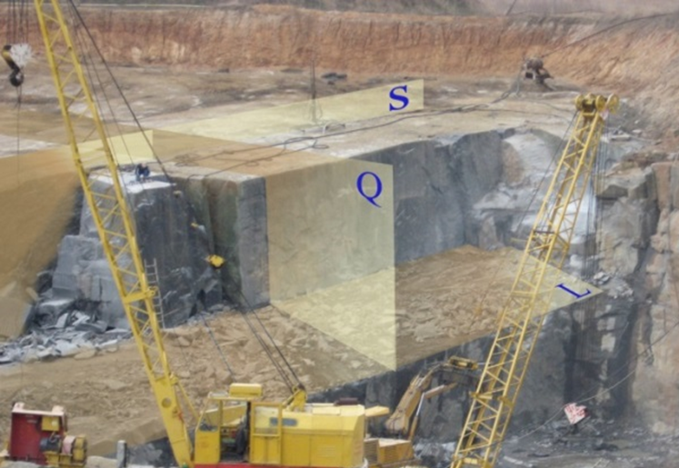

Slide 9
діаграми тріщинуватості Сліпчицького родовища

Slide 11
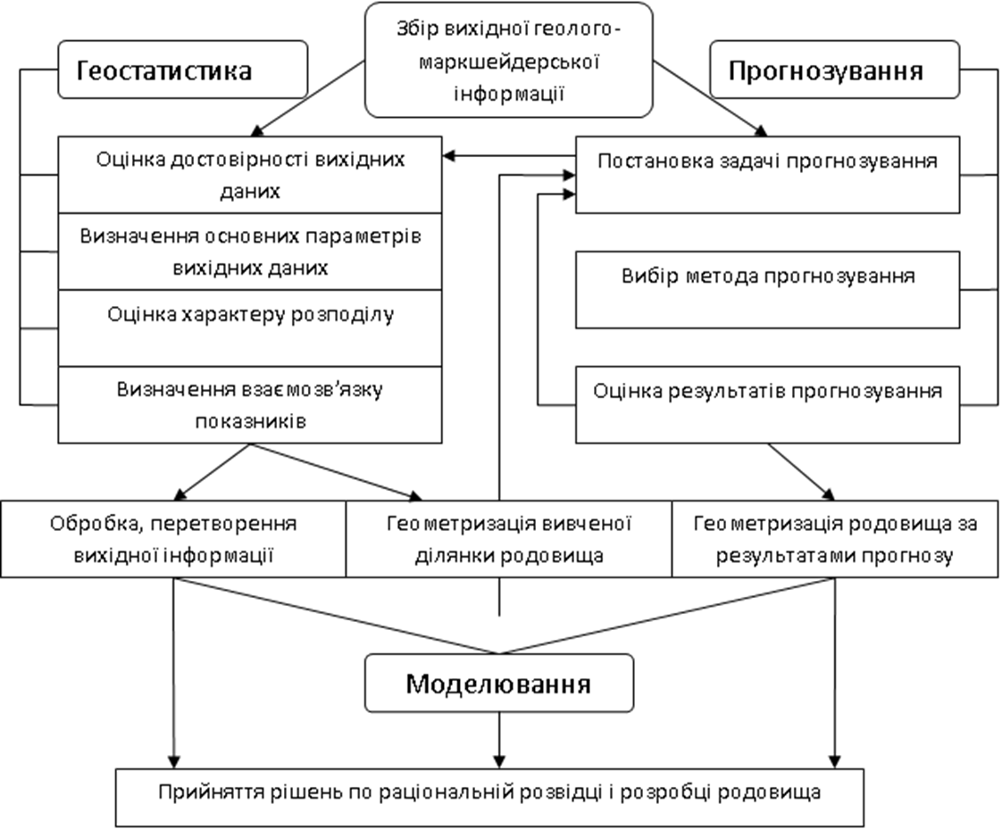

Slide 12
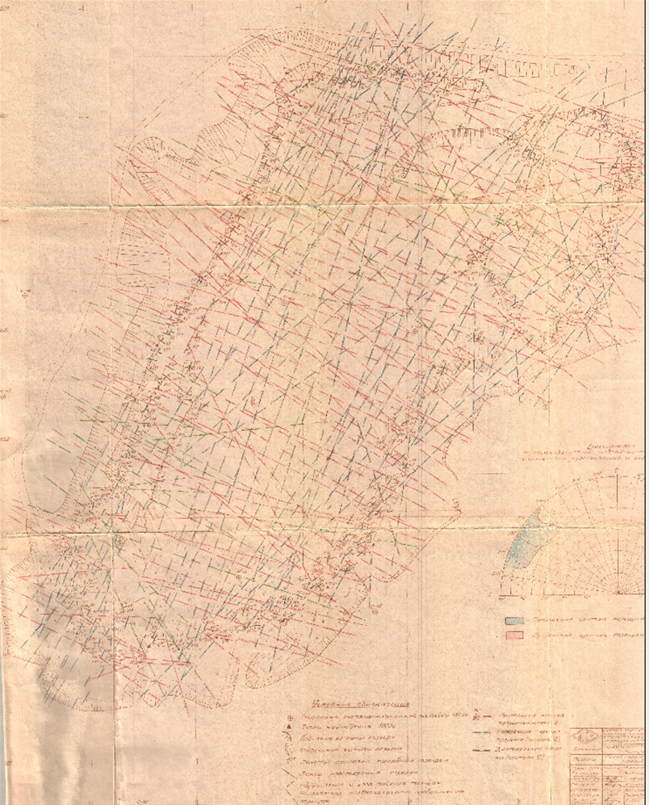
Відсканований план родовища

Slide 13
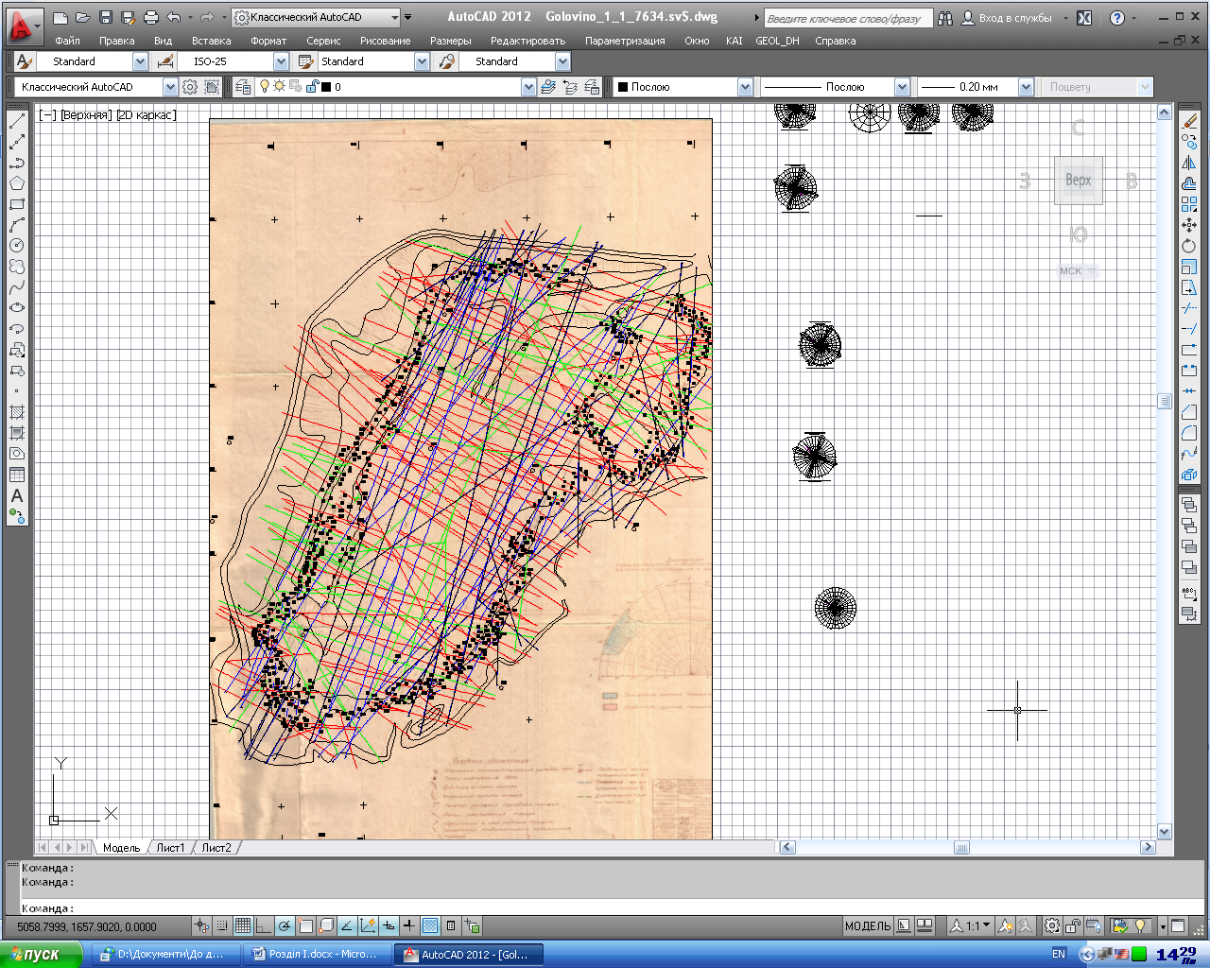
Оцифрований план та розділення на системи тріщин

Slide 14
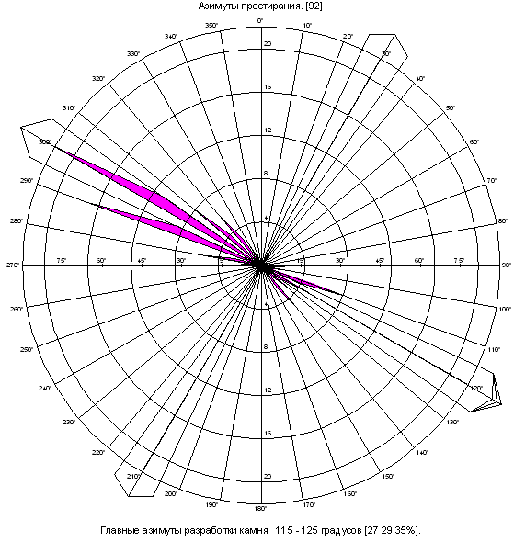
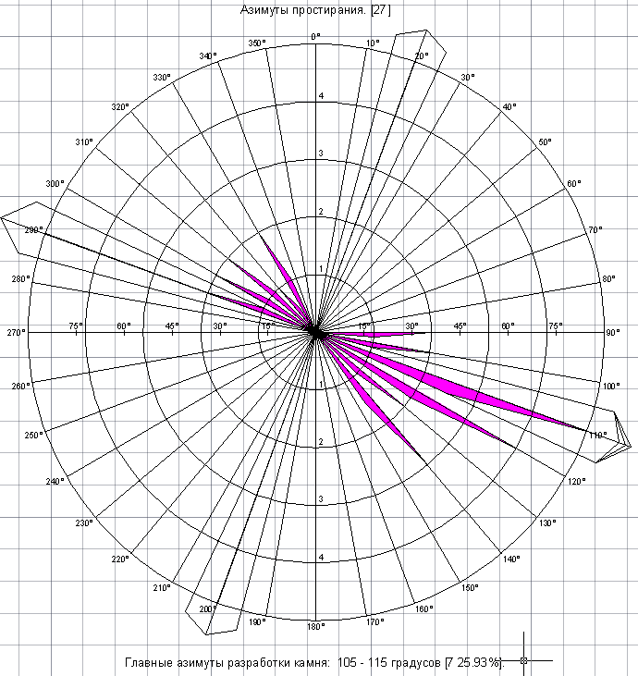
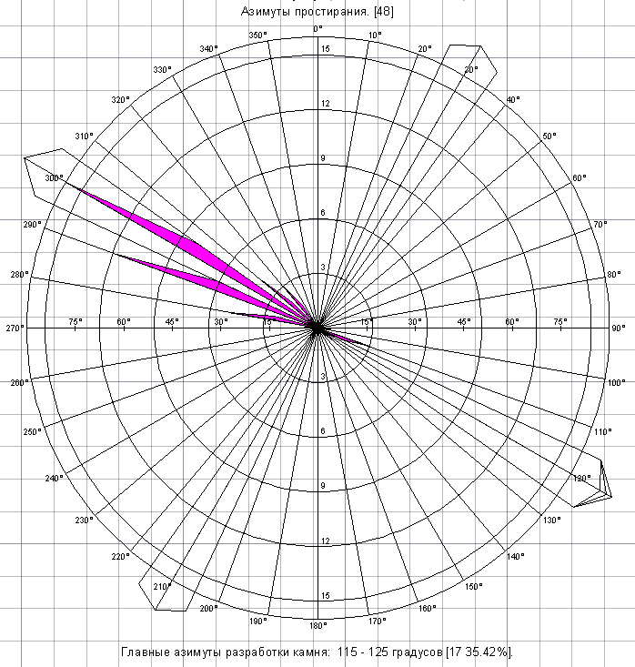
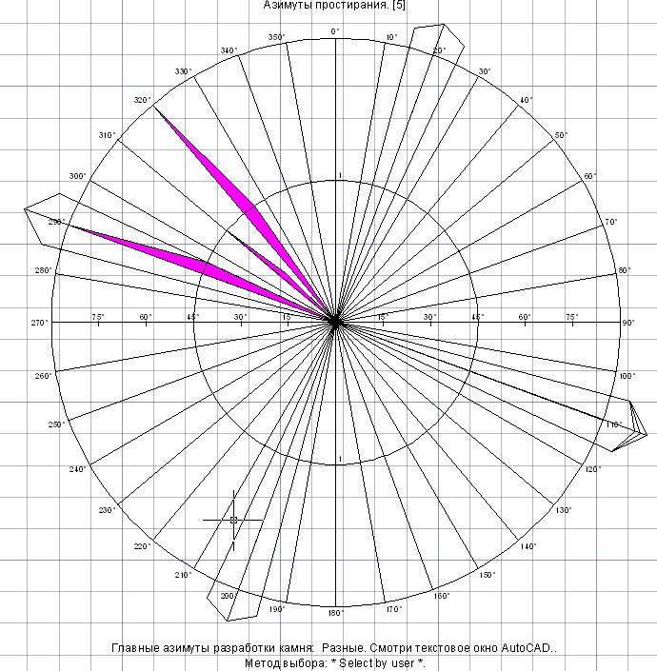
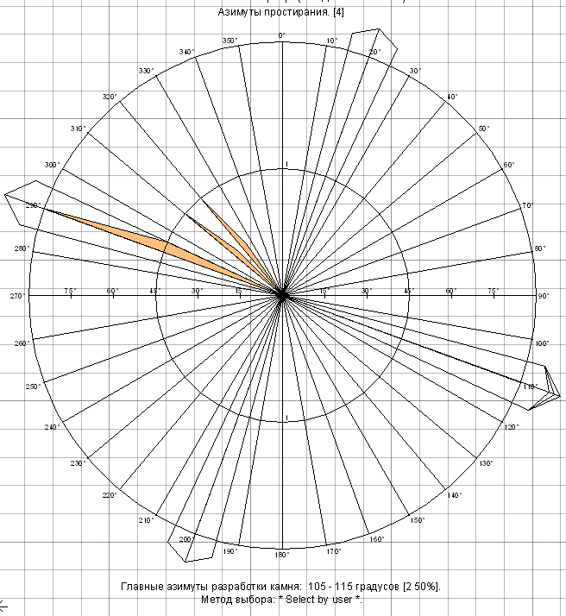
Загалом по кар'єру
Північна частина
Південна частина
Західна частина
Східна частина

Slide 15
Аналіз тріщинуватості родовища

Slide 16
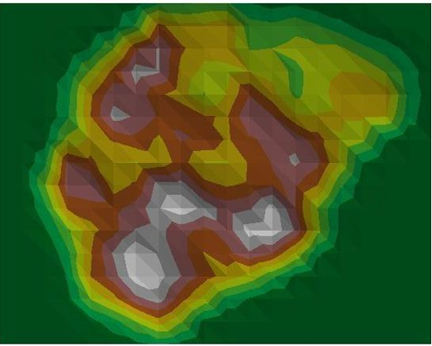
Густина тріщинуватості

